Slide 1


ミテフレ
~感情可視化システム~
Notes:
メンバー紹介
ペルソナ
システム概要
ユーザーの利用目的.意図する導入効果
開発環境
システム動作フロー
デモ
機能説明
結果報告、振り返り、成果
展望可能性

Slide 2
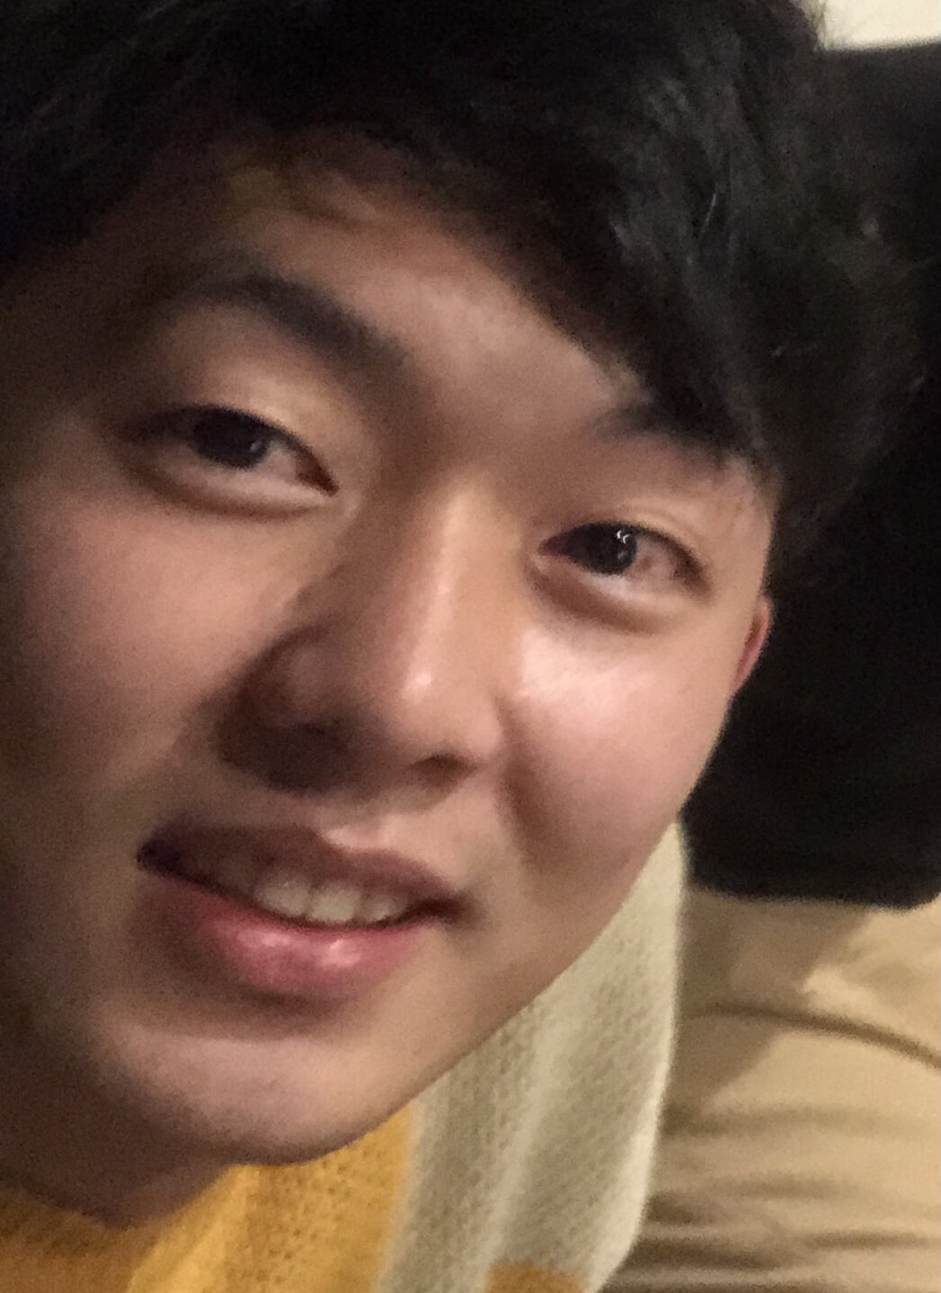
1 メンバー紹介
リーダー
中村賢哉
担当内容
チームマネジメント

Slide 3
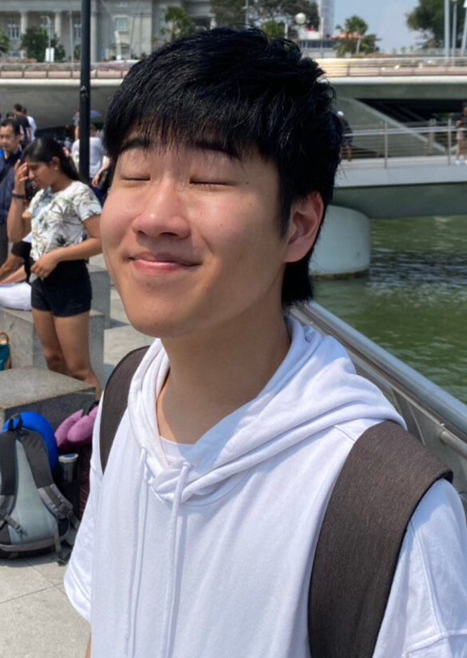
1 メンバー紹介
デザイン担当
木下大樹
担当内容
デザイン全般

Slide 4
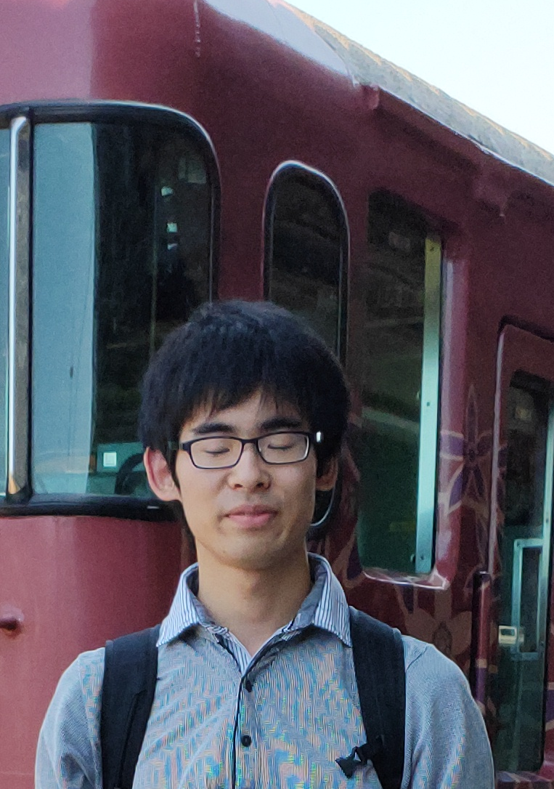
1 メンバー紹介
Vue担当
松尾崚広
担当内容
フロントエンド

Slide 5
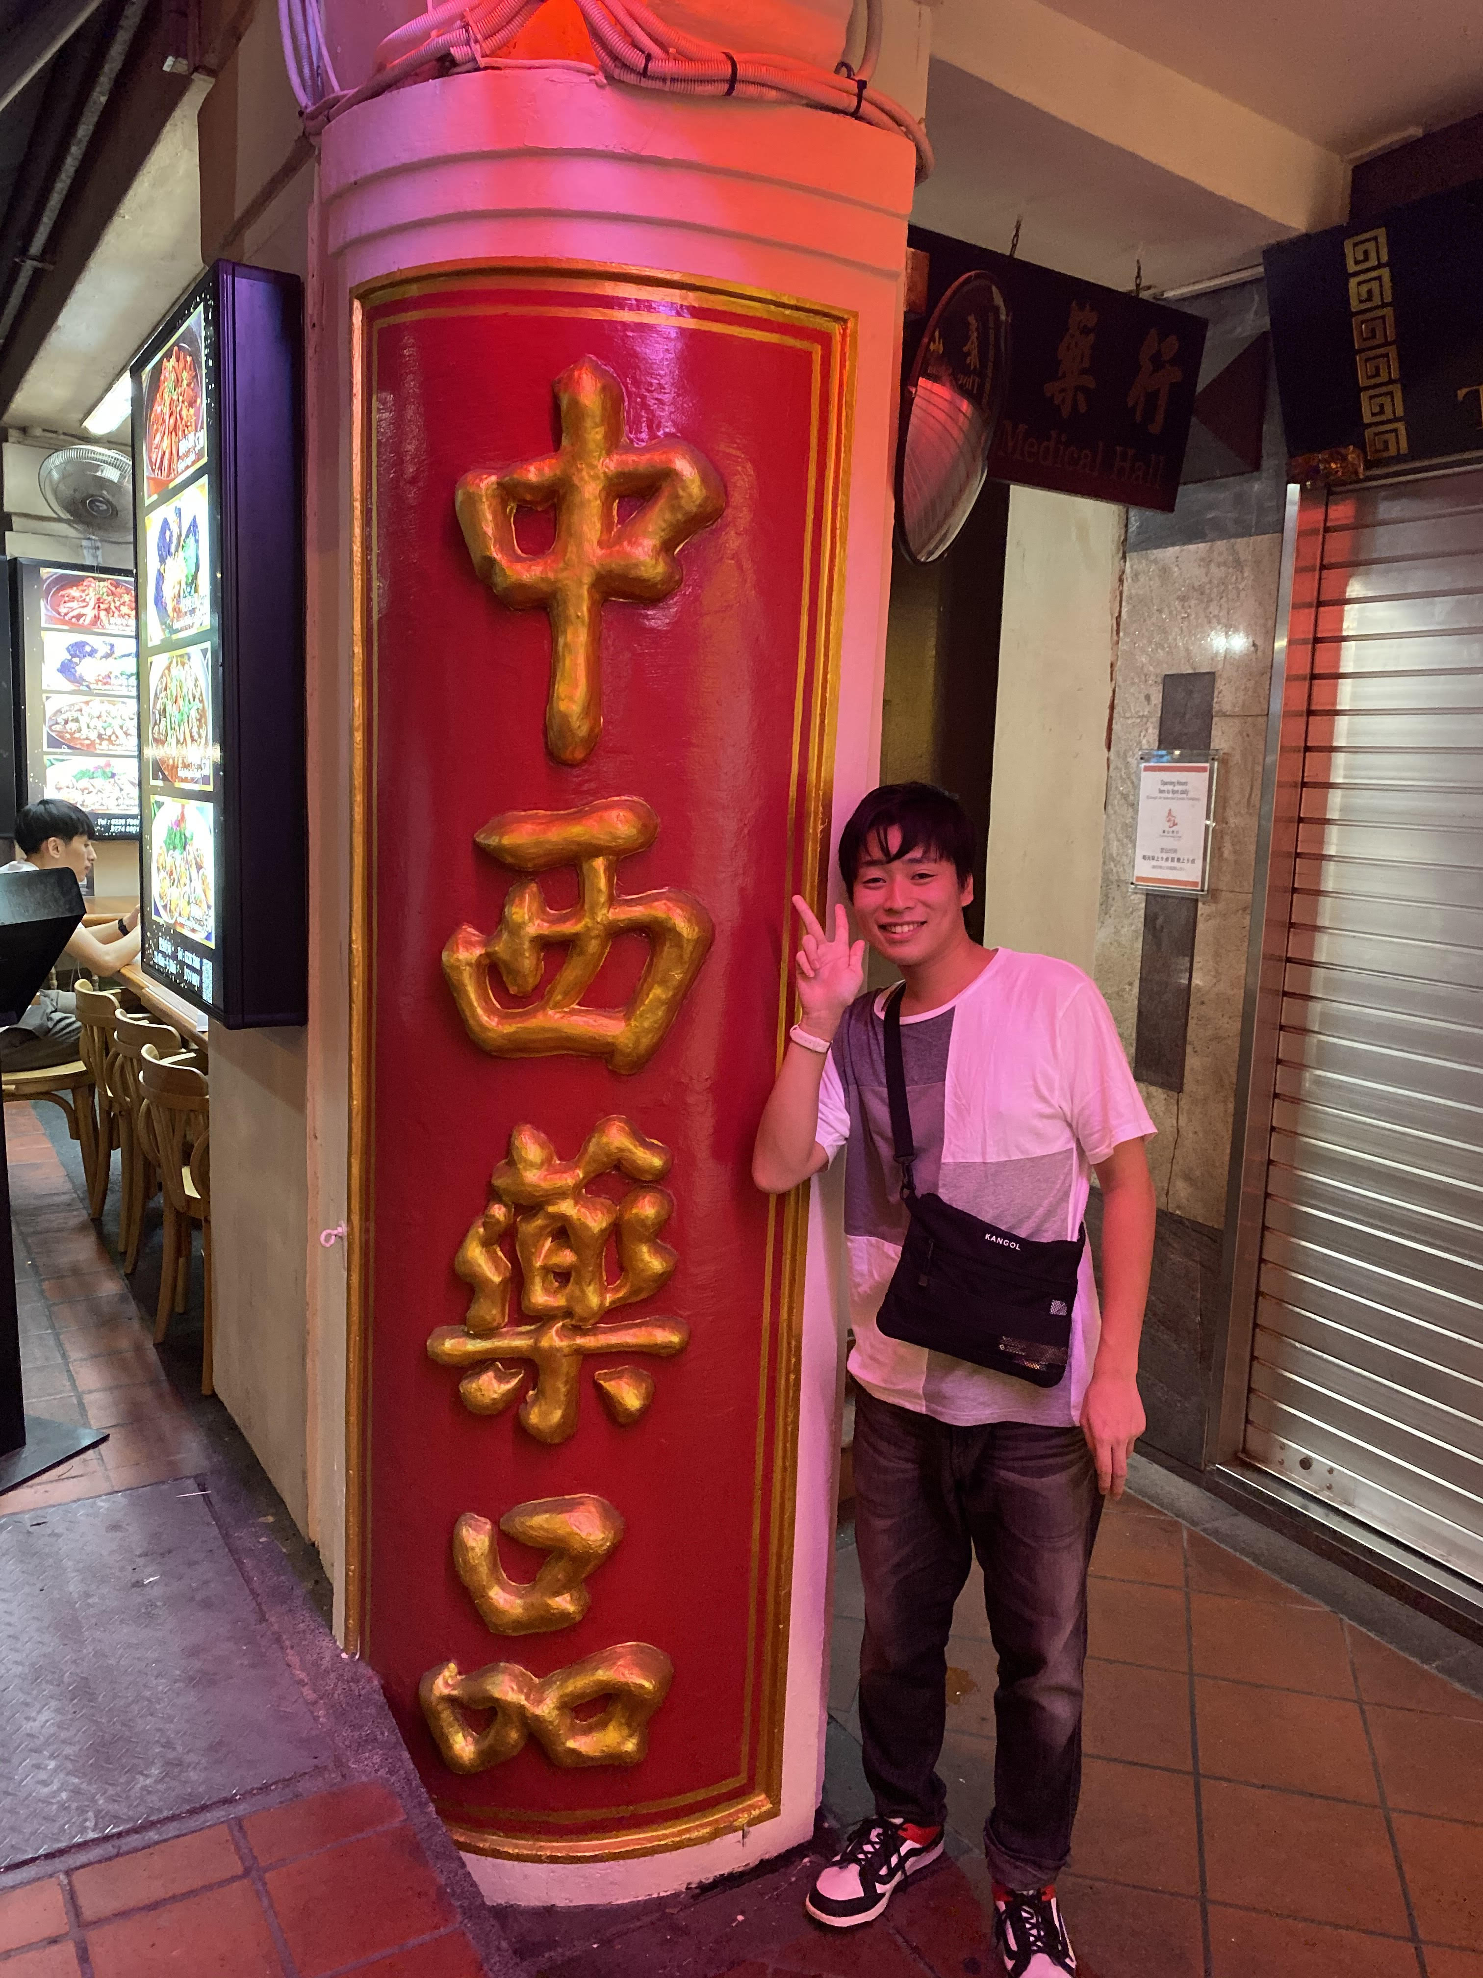
1 メンバー紹介
Vue担当
中西翔太郎
担当内容
フロントエンド

Slide 6
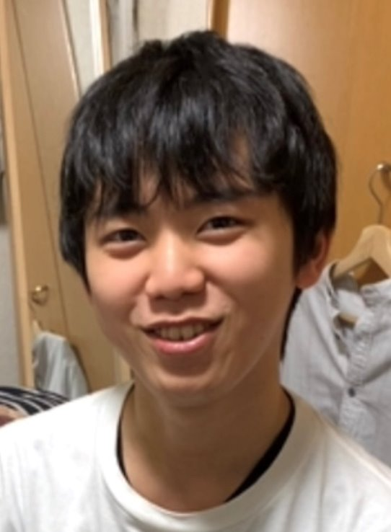
1 メンバー紹介
バックエンド担当
藤家竜
担当内容
バックエンド、SEO

Slide 7

２作成理由
相手が自分と居て楽しいのか気になりなる。
自分が他人にどう思われているか知りたい。
他人から好かれたい。

Slide 8
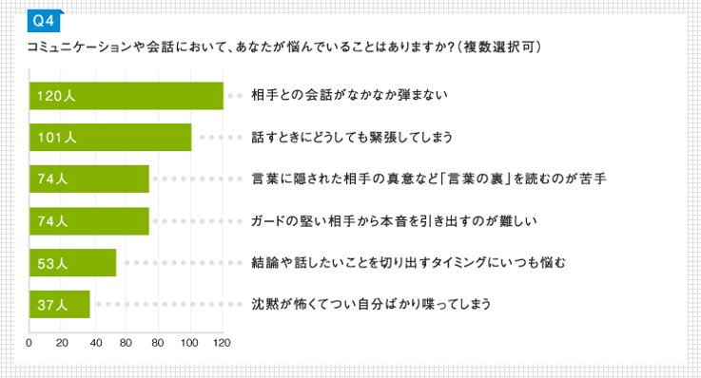
２作成理由
Notes:
ビジネスパーソン300人にアンケートをしたデータ

Slide 9

2作成理由
相手の感情が可視化できればいいのでは！？

Slide 10










3 システム構成

Slide 11


Slide 12
５前回との違い
ミニゲーム
音声判定
追加、変更したもの
結果表示のアドバイス
Twitterへの結果投稿
デザイン
削除したもの
ログイン機能
好感度蓄積

Slide 13
6.運用について
取り組んだこと
ゲーム性を持たせることで、楽しく。
値チェックや、トークン利用でセキュリティ性向上
結果
ユーザーの数や、リピートは増えなかった。
堅牢なシステムを構築することができた。
Notes:
バックのことしかわからなかったので、とくにフロントのこと書いていないです。
何かしらあると思うので、追加しておいてください。

Slide 14
7.集客について
取り組んだこと
Twitter︎
Googleアナリティクス
GoogleSearchConsole
PageSpeedInsights
Notes:
ここでは、取り組んだもの一覧とそれぞれの概要を話すスライドをイメージしてます。
見てる人はわからないと思うので、概要説明用として用意しましたが、いらなそうなら消してください。

Slide 15
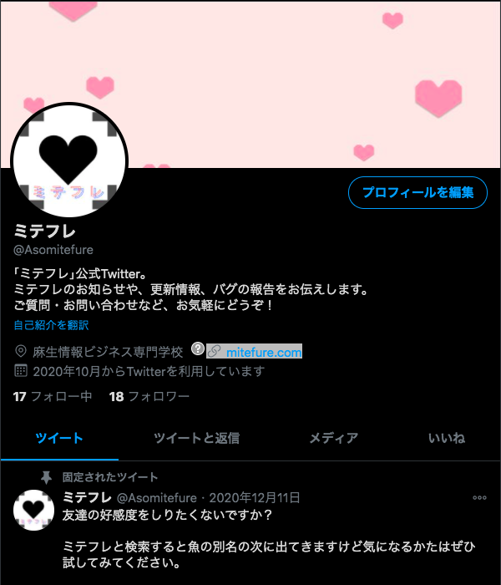
Twitter
目標
フォロワー１０人
やってきたこと
1日1ツイート
Notes:
目標は達成することができています。
どのようなツイートしたかを説明する程で作りました。

Slide 16
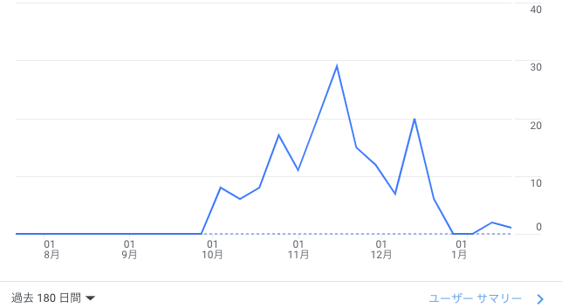
Googleアナリティクス
目標
ユーザー訪問数を1週間に20ずつ増やす
やってきたこと
Twitterで宣伝
良質システム作り
Notes:
目標達成できず。
最高でも30超えていないです。
良質なシステム作りは、やっていることが多すぎたのでまとめてこのような表記にしてます。
どういうのがあるかというと、SearchConsoleとかぶりますが、タイトル選定や無駄なソースコード削除など。
SEO対策設計書にあると思うので、そこから好きに選んでもらっても大丈夫です。

Slide 17
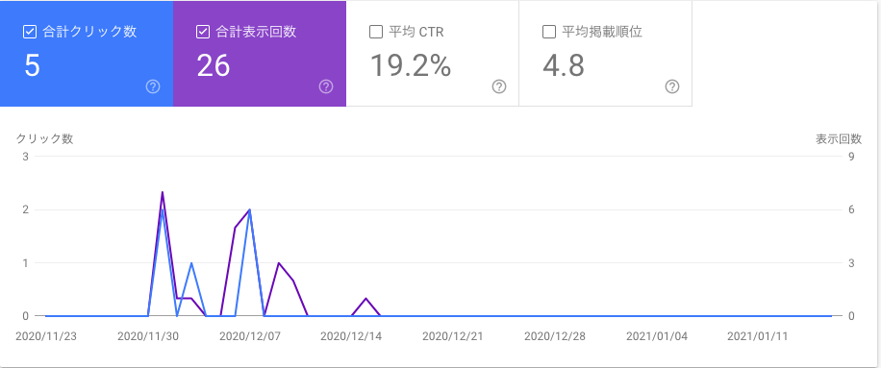
GoogleSearchConsole
目標
検索結果の5ページ以内
やってきたこと
キーワード埋め込み
タイトル選定
etc
Notes:
平均掲載順位は目標達成できています。
検索するキーワードによっては達成できていないので、そこは自由に言ってもらって大丈夫です。
やってきたことに関しては、前スライドと同様SEO対策設計書にあります。例としてキーワード埋め込み、タイトル選定をあげさせてもらっています。
クリック数が少ないのは、ツイッターからが多いため？

Slide 18
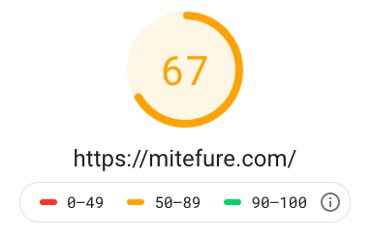
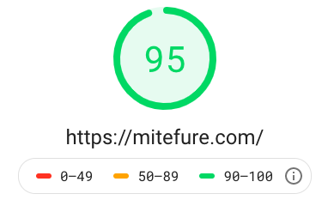
Page Speed Insights
目標
モバイル、PCともに75点以上
やってきたこと
無駄な処理を減らす
使っていないソースコード削除
etc
モバイル
PC
Notes:
片方は目標達成
やってきたことのetcはPageSpeedInsightsの下にある一覧です。
例えば、効率的な画像フォーマット、テキスト圧縮化などがあります。

Slide 19
８所感
良かった点
メンバが仕事を積極的に取って行えた
反省点
途中方向性を失っていた時があった
各自決められた担当箇所を完遂した
ほぼ予定通りにプロジェクトを進めることができた
話し合いがうまくできていない事があった

Slide 20
８展望
既存アプリへの適用
表情以外から好感度を測る

